Slide 1
A tárgyalkotó népművészet esztétikája és társadalmi meghatározottsága
II. Tradíció Néprajzi Továbbképzés
2019. November 30.
VASVÁRI ZOLTÁN – Mnt
néprajzi gyűjtő szakosztály

Slide 2
Mely tudományoknak (kellene) foglalkozni a népművészettel?
NÉPRAJZ MŰVÉSZETTÖRTÉNET - anyagi kultúra ESZTÉTIKA
- folklorisztika (folkloresztétika)
- társadalomnéprajz

Slide 3
Tisztázandó fogalmak
NÉPMŰVÉSZET
NÉPI KÉPZŐMŰVÉSZET Primitív művészet FOLKLÓR JELLEGŰ KÉPZŐMŰVÉSZET Ősművészet
díszítő – ábrázoló
NÉPIES vagy NÉPSZERŰ MŰVÉSZET Népművészet
MŰVÉSZI MESTERSÉG vagy IPAR Naiv művészet
ETNO-ART Hivatásos művészet
FOLK-ART

Slide 4
A kalocsai „népművészet” példája
Az ó-kalocsai hímzések egyszínűek voltak. Eleinte csak tiszta fehér hímzőfonalat használtak az ágynemű, párnavég, asztalnemű díszítésére. Az ágyruhát is fehér lyukhímzéssel varrták ki a korai időkben, viszont a saját használatú holmikra hímeztek kék, vörös és fekete pamutfonallal is. A régi egyszínű színes hímzések általában kifakult zöldet mutatnak. Ennek oka az volt, hogy nem tudtak színtartó fonalat készíteni, beszerezni a korai időszakban. A huszadik század első harmadától kezdve viszont igen színessé vált a kalocsai hímzés. A legismertebb, alkalmazott sajátos, helyi elnevezésű színek: tulipiros, lángszín, borszín, libazöld, irigysárga, fecskenyakvörös, vadgalambkék, gálickék, bársonykék.
A kalocsai színes hímzésben jelenleg használatos a hat főszín két árnyalatban, melyeket így célszerű párosítani:
a bordót a pirossal,
a rózsaszínt saját sötétebb árnyalatával,
a narancssárgát citromsárgával,
a kéket saját sötétebb árnyalatával,
a lilát saját sötétebb árnyalatával és
a zöldet saját sötétebb árnyalatával.
A leveleket középen szokták felezni, s a zöld kétféle árnyalatával hímezni.

Slide 5
A kalocsai hímzés változása

Slide 6
KIRÁLY ILUS
Kovács Jánosné Király Ilus (Kalocsa, 1886. május 5. – 1966. július 28.) a népművészet mestere, kalocsai hímző- és íróasszony, a kalocsai népművészet megújítója.
Érték azonban súlyos kritikák is, mondván, hogy az újkalocsai nem az ókalocsai népművészet folytatása, hogy elrontják a tobzódó, harsogó színek a kalocsai népművészet eredeti jellegét. Ezekre a kritikákra Király Ilus találóan válaszolt: egy 1880-as években készült darabra hivatkozott. A válaszaiban megvédte a gépi hímzést is, bár ő maga nemigen dolgozott géppel. Nemcsak művelője, hanem értője, tudósa is volt a népművészetnek, azzal is tisztában volt, mekkora változást hozott a munkássága. Alkotásai hűen tükrözik a kalocsai hímzések fejlődéstörténetét.

Slide 7
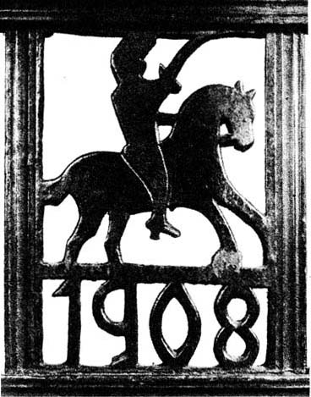
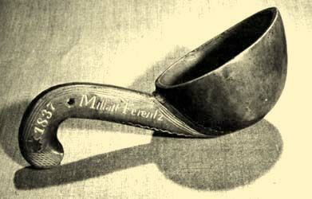
Palóc faragó pásztorok példája

Slide 8
A balatonendrédi csipke példája
A csipkeverés feledésbe merülését akadályozták meg azok, akik az 1900-as évek elején szívügyüknek tekintve csipkeverő iskolákat, tanfolyamokat hoztak létre. John Ruskin angol író mondta: „Nem találtak és nem találnak föl soha olyan gépet, amely az emberi ujjak finomságát utolérné.”
Kájel Endre református tiszteletes azok közé tartozott, akik a csipkeverésnek nemcsak a szépségét, hanem a benne rejlő lehetőséget is meglátták. Balatonendrédre kerülését követő évben 1908-ban szakembert hozatott a faluba Schwarz Erzsébet személyében és ötven lány, asszony részére csipkeverő tanfolyamot indított a parókián.

Slide 9
A balatonendrédi csipke példája
A fővárosi Iparművészeti Múzeum vezetősége lelkesen támogatta (mintákkal, szakmai tanácsokkal látták el az oktatókat). 1911-ben az Országos Háziipari Szövetség bejegyezte a „Kájel csipkegyártó csipketelepet”. Mössner József a legnagyobb budapesti fehérnemű-kereskedő folyamatos megrendelőjük volt. Kezdetben kizárólag vég és métercsipkét gyártottak.
Változások akkor következtek be mikor Kájel Endre megházasodott.
Koroknai Zsófia 1921-ben került Balatonendrédre, itt művészi és szervezőképessége kibontakozhatott. Hamar megtanulta a csipkeverést és mestervizsgát tett, ami feljogosította tanfolyamvezetésre. A környező településeken is gyártottak csipkét (Bálványos, Lulla, Szólád, Tab) Ezeket a Kájel csipketelep felvásárolta tőlük. Ezeken a településeken nem eresztett gyökeret a csipkeverés. Az, hogy Balatonendréden fennmaradt elsősorban Kájel Endréné érdeme.
Koroknai Zsófia irányítása alatt terítőket, függönyöket kezdtek készíteni az asszonyok, mégpedig az ő tervei alapján. „Körzőm nem volt, a bögrét húztam körbe, amikor egy-egy mintának a központi motívumát megterveztem.” Később tanítványai is nagyon ügyesnek bizonyultak nem csak a kivitelezésben, hanem a tervezésben is.
Az endrédi csipkézők ügyességéről és tehetségéről a Balatoni Kurír is hírt adott 1937-ben:
„Balatonendréden világhírű csipkeverők dolgoznak.” Több sikeres belföldi kiállítás mellett eljutottak 1938-ban a berlini világkiállításra, ahol a pillangós mintájuk nagydíjat nyert.
Kájel Endréné 1951-ig vezette a csipketelepet, ekkor ment férje nyugdíjba és elköltöztek Zamárdiba. Ott sem hagyta abba a munkát, még a 70-es években is tervezett és készített csipkéket saját és mások örömére.
Miután 1951-ben elköltöztek Balatonendrédről a Csipketelep vezetését Gecsei Lídia vette át, aki a csipkeverést az elsők között tanulta meg 1908-ban.

Slide 10
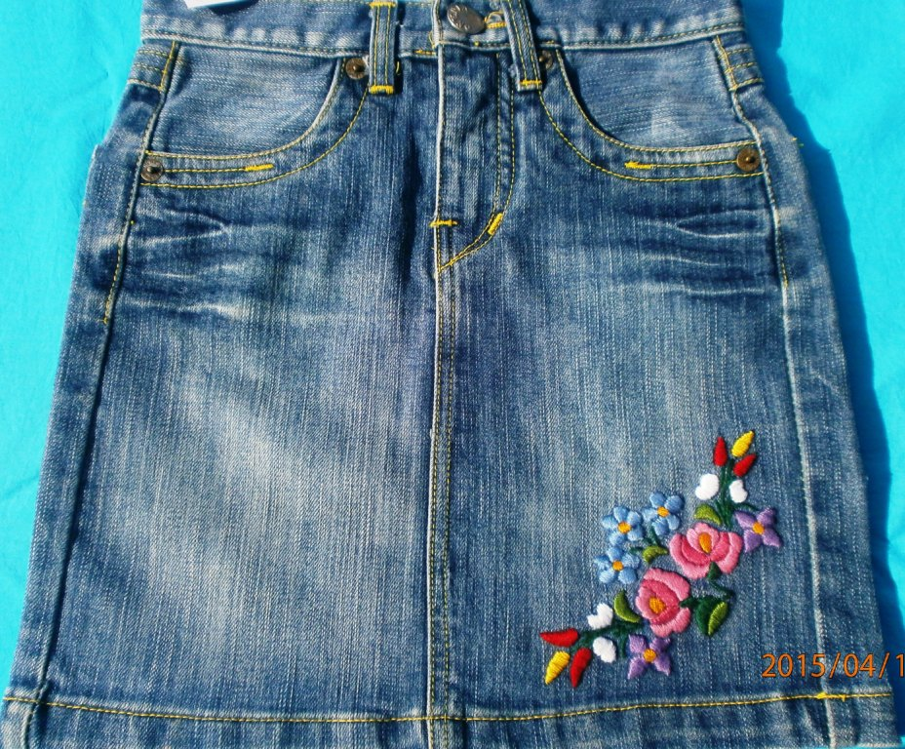
„Rózsadombi” népművész
Nevezhető-e népművésznek, és népművészet-e az, amit csinál – mondjuk – egy Rózsadombon élő, többdiplomás, egyébként főállásban értelmiségi pályát űző asszony, aki tanfolyamon tanulta a szövés-fonás-hímzést?

Slide 11
ETNO-ART
Az etno-art kifejezést és meghatározását először Hoppál Mihály vetette papírra 1977. január 18-án, Halmy Miklós debreceni kiállításának katalógusa számára: „Mi az etno-art? Ahogy egy-egy népművészeti motívum fejlődik (»működik«) egyre egyetemesebbé válik. A szimbólum jelentése egyre érthetőbbé válik immáron a nemzetek közötti érintkezés számára is – gondoljunk Bartók zenéjére –, úgy tűnik, mintha a nemzeti kultúrához tartozás nem is lenne fontos, pedig éppen ellenkezőleg áll a dolog, a kiindulásként felhasznált jelek éppen azáltal, hogy mélyen a nép kultúrájában gyökereznek, képesek általánosan igaz emberi és művészi értékeket hordozni és kifejezni. Az etno-art így a továbbvivés, a továbbépítés, a kapcsolódás, a folyamatosság művészete. Igazi, pogány,4 huszadik századi népművészet az etnoart, a szülői föld, a nyelvet és világképet adó kultúra talajából fakad és azon él”.

Slide 12
A „háziipar” (= népművészet) felfedezése
19. század vége: Európa-szerte ¬ képző és iparművészek ¬ szociális politika iránt elkötelezett „népbarátok” ¬ etnográfusok felfedezik a „háziiparnak” nevezett népművészetet. Ennek fogalmába beleértették: ¬ a parasztasszonyok-lányok házimunka jellegű szövő–hímző tevékenységét ¬ a férfiak fafaragó munkáját ¬a paraszti igényeket kielégítő egyes szakipari mesterségeket is (pl. takács, szűrszabó, szűcs, festett bútort előállító asztalos, fazekas).

Slide 13
Mögöttes megfontolások
• Művészek: - azt remélték, hogy az ornamentika, a formaalakítás tanulságai a romantikus és szecessziós ízlésű nemzeti iparművészet szolgálatába állíthatók
• Etnográfusok: - a szaktudományos cél mellett ugyancsak a nemzeti művészet ügyét remélték szolgálni ¬ a követendő példaként felajánlható díszítőmotívumok minél több változatát igyekeztek összegyűjteni és bemutatni a néprajzi múzeumokban
• „Társadalmi mecenatúra”: - a háziipari–kézműves árutermelés pártolása - e portékák beemelése az arisztokrata, polgári lakáskultúrába

Slide 14
„Népi” és „magyaros” használati- és dísztárgyak termeltetése
Ezzel együtt járt a művészi minőséggel és a közönség-igénnyel megindokolt aprólékos szakmai ellenőrzés és irányítás. – a parasztok és a kisiparosok nem állíthatták elő ugyanazokat a tárgyféléket és ugyanolyan minőségben, mint maguknak vagy paraszti vásárlóiknak. – az úri megrendelők igényeinek kielégítésekor a népművészeti formaalakítás, komponáló-készség nagyszerűségén lelkesedő iparművészek tervezték meg a szőtteseket és varrottasokat, a festett bútorokat, a kerámia díszedényeket, az „ősi ornamentika” felhasználásával, egyszersmind átértelmezésével, s a kivitelezők technikai tudásának figyelembe vételével.

Slide 15
20. század közepe: új helyzet
Az államhatalom a szocialista kultúrába integrálható kivételes értékként deklarálta a népművészeti örökséget
• népművészeti és háziipari szövetkezetek országos hálózata
• szakképzetlen háziasszonyok, pásztorok, parasztok és kézművesek (azaz: hímzők, vászonszövők, tojásfestők, fa- és csontfaragók, valamint fazekasok, kosárfonók, takácsok, szőnyegszövők, kékfestők) minőségileg igényes foglalkoztatásának megszervezése
• 1953: Népi Iparművészeti Tanács (NIT)
• annak felügyelete, hogy a megváltozott üzemi keretek és fogyasztói igények figyelembe vétele ellenére megőrződjenek a hagyományos kézművességre jellemző anyaghasználati és formaalakítási elvek, valamint népművészet lokális stílus-változatai.

Slide 16
Új fogalom: „népi iparművészet”
„A hagyományos kézművesség technikai ismereteit, gondolkodás-módját, motívumkincsét próbálja a mai tárgyalkotásban felhasználni, érvényesíteni, és így értelemszerűen egyre közelebb kerül az iparművészethez, ugyanakkor mindvégig megtartja kapcsolódását a hagyományokhoz, megőrzi kézműves alapjait, nem törekszik ipari jellegű sorozatgyártásra.”
• A népművészet „továbbfejlesztésének”, „alkotó felhasználásának” hangsúlyozása.
• Az „új korszakot” jelzi: ¬ a történeti jelenségként kezelt „népművészettől” elhatárolandó ¬ „népi iparművészet”-nek nevezték a szervezett-irányított népművészeti árutermelést.
• A régies formáknak az új szükségletekhez való hozzáigazításában, a hagyományos ornamentika adaptálásában meghatározó szerepet vállaltak a szakképzett iparművészek.
• a háziipari szövetkezetekben munkát vállalók többsége pedig nem „alkotóként”, hanem „betanított munkásként” vett részt az iparművészek elkészítette tervek kivitelezésében.

Slide 17
Állami elismerések
Népi iparművész cím • Népművészet Mestere díj (1953-tól) • egyes alkotások vagy egész életmű elismerésére • akik hosszabb időszak alatt kifejtett munkásságuk során a népművészet fejlesztésében kimagasló eredményeket értek el. • Népművészet Ifjú Mestere díj (1961-től) • fiatal (15–35 éves) alkotó- és előadóművészeknek adományozható • Az 1970-as évek végére meghalt az az idősebb generáció, amelynek tagjai személyükben, munkásságukkal a „hidat” biztosították a klasszikus népművészet és annak „továbbfejlesztett” változata között. • Újabb meg újabb iparágak jutottak el a lassú „halódás” állapotába, s lettek egy-egy szakma utolsónak megmaradt képviselőiből „népi iparművészek”.

Slide 18
Népművészet – nép nélkül
Napjainkban a Hagyományok Háza (HH) lett kinevezve a „nép ízlésének” (12/2004. (V. 21.) NKÖM rendelet), • tárgyak (zsűrizés) • és személyek minősítése • (szerep a Népművészet Mestere, Népművészet Ifjú Mestere díjak, illetve a „Népi Tárgyalkotó Iparművész” cím odaítélésben • „Népi Tárgyalkotó Iparművész” minősítést az az alkotó kaphat, aki a jogszabályban meghatározott feltételeknek eleget tesz: 12/2004 (V. 21) NKÖM rendelet • Abszurd: – Népművészet Mestere díj: 2004 előtt évente 7 személy, azóta évi 10 személy kaphatja meg
• Helyén valóbb lenne napjainkban már etno-artról beszélni.

Slide 19
Van ma is népművészet, de…
Van ma is népművészet, de az nem az, amit a Hagyományok Háza képvisel. Az folklorizmus, kereskedelmi és pedagógiai célzatú újratanítás, etno-art.
Az újratanítás problémája: nem a nép csinálja – nem a népnek. Az az önellátó társadalom régen nem létezik, amely létrehozta azt, amit most újra szeretnének tanítani.
A street art, graffiti, falfirkák, tetoválások ma funkcióját, társadalmi hátterét tekintve autentikusabban tekinthetők népművészetnek:
Névtelen, anonim alkotó;
Variánsok megléte;
Mikroközösségi kontrol;
Az adott kisközösségen belül aktívan kollektív folklórjelenség;
A hivatalosság által nincs kontrollálva, szabályozva;
Sajátos esztétikát képvisel.

Slide 20
Búcsú a népművészettől
Pontosabban: ➢a napjaink készített tárgyakat népművészetinek, vagy akár népi iparművészetinek címkézni anakronizmus ➢Ez nem jelenti azt, hogy a népművészeti örökséggel ne kellene foglalkozni
➢A népművészetet nem temetni, hanem hozzá viszonyulni kell
➢ Az ebből merítőket el kell ismerni, hisz fontos missziót végeznek ➢Névváltoztatási javaslat: ➢A Népművészeti Örökség Mestere ➢A Népművészeti Örökség Ifjú Mestere

Slide 21
Köszönöm a figyelmet!

